Slide 1
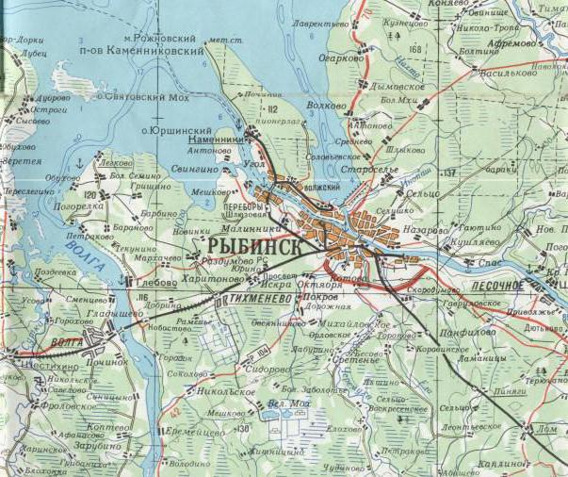
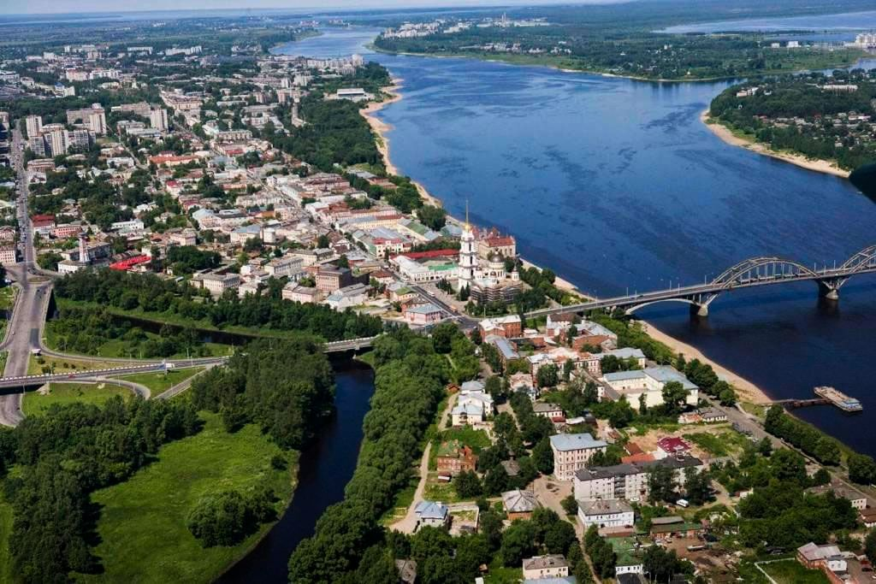
ДЕПАРТАМЕНТ ФИНАНСОВ
БЮДЖЕТ ДЛЯ ГРАЖДАН
итоги за 2023 год
к решению Муниципального Совета городского округа город Рыбинск от 30.05.2024 № 68
«Об исполнении бюджета городского округа город Рыбинск за 2023 год»

Slide 2
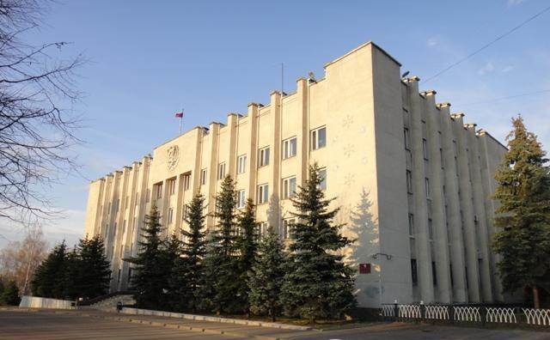
ДЕПАРТАМЕНТ ФИНАНСОВ
УВАЖАЕМЫЕ ЖИТЕЛИ ГОРОДА РЫБИНСКА!
Департамент финансов продолжает работу по обеспечению прозрачности и открытости бюджетного процесса в нашем городе. Предлагаем вашему вниманию презентацию «Бюджет для граждан», составленную на основе решения Муниципального Совета городского округа город Рыбинск от 30.05.2024 № 68
«Об исполнении бюджета городского округа город Рыбинск за 2023 год»,
в которой кратко и доступно изложены основные итоги работы за год.

Slide 3
Основные параметры бюджета города Рыбинска (млн руб.)
ДЕПАРТАМЕНТ ФИНАНСОВ
Наименование | Уточненный план на год | Исполнено за год | % испол- нения
Доходы всего | 8 586 | 8 375 | 97,5%
Собственные доходы | 2 329 | 2 368 | 101,7%
Безвозмездные поступления | 6 257 | 6 007 | 96,1%
Расходы | 8 596 | 8 316 | 96,7%
Дефицит бюджета(-), профицит (+) | -10 | +59
Объем муниципального долга на 01.01.2023, млн руб. | Объем муниципального долга на 01.01.2024, млн руб. | Темп роста, (+/-)
1 089 | 1 074 | -1,4%

Slide 4

ДЕПАРТАМЕНТ ФИНАНСОВ
Приоритетные направления деятельности
Департамента финансов на 2023 год
Сохранение бюджетной устойчивости и обеспечение бюджетной сбалансированности
Повышение эффективности бюджетных расходов
Обеспечение открытости и прозрачности бюджетного процесса
Оптимизация расходных обязательств города, концентрация расходов на ключевых социально-экономических направлениях
Концентрация бюджетных средств на реализацию национальных проектов и приоритетных проектов развития города с привлечением средств вышестоящих бюджетов
Обеспечение реализации указов Президента Российской Федерации в части повышения уровня заработной платы отдельных категорий работников отраслей бюджетной сферы
Направление бюджетных расходов на обеспечение эффективного функционирования бюджетной сферы и повышение качества оказываемых муниципальных услуг
Частичное погашение задолженности по бюджетному кредиту собственными доходами
Привлечение коммерческих заимствований не осуществлялось
Департамент финансов является координатором действий всех субъектов бюджетного планирования – главных распорядителей бюджетных средств и администраторов доходов бюджета.

Slide 5
ДЕПАРТАМЕНТ ФИНАНСОВ
Динамика и структура исполнения бюджета по доходам
в сравнении с аналогичным периодом прошлого года (млн руб.)
 | 2022 год | 2023 год
ВСЕГО ДОХОДОВ | 8 188 | 8 375

Slide 6
ДЕПАРТАМЕНТ ФИНАНСОВ
Поступление налоговых и неналоговых доходов
в разрезе доходных источников (млн руб.)
249
175
133
105
23

Slide 7
ДЕПАРТАМЕНТ ФИНАНСОВ
Динамика безвозмездных поступлений в сравнении с аналогичным периодом прошлого года (млн руб.)
(6 007)
* В связи с передачей государственных полномочий в части предоставления мер социальной поддержки
в Единый центр социальных выплат Ярославской области, уменьшилось поступление субвенций в городской бюджет

Slide 8
ДЕПАРТАМЕНТ ФИНАНСОВ
Безвозмездные поступления на душу населения в сравнении с аналогичным периодом прошлого года (тыс. руб.)
(185 тысяч человек)

Slide 9

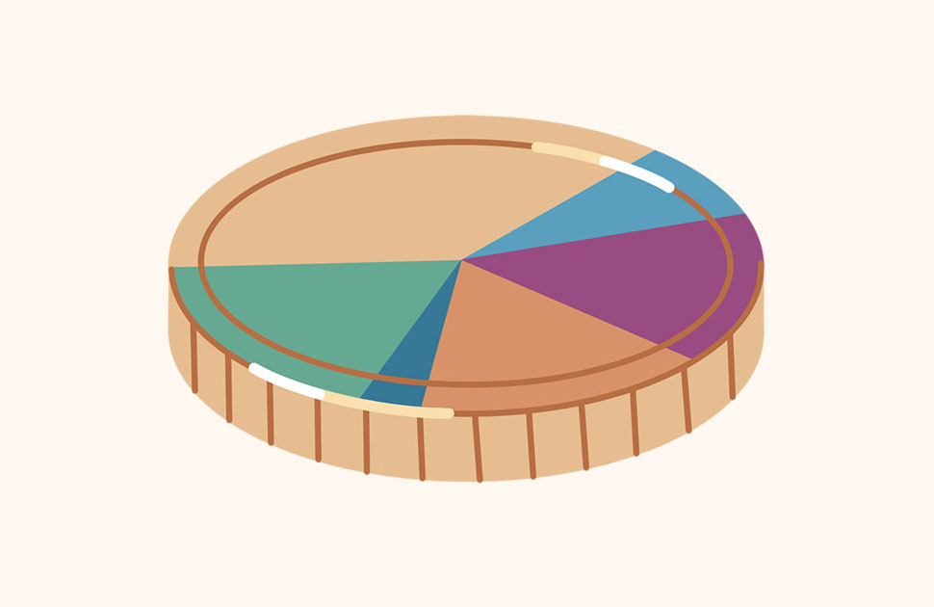
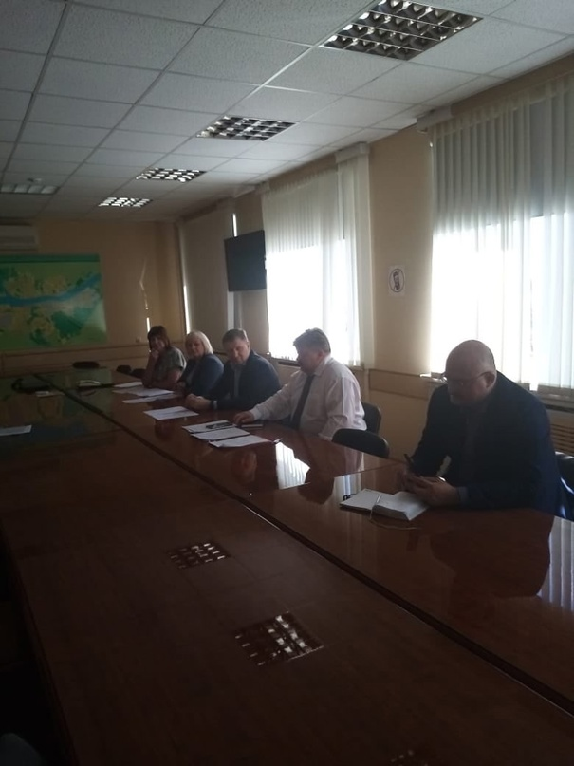

Основные результаты деятельности
Департамента финансов по увеличению доходного потенциала
3
Проведено 6 межведомственных комиссий по обеспечению поступлений доходов в бюджет, на которые были приглашены 35 организаций. В результате проведенной работы комиссии организации перечислили просроченной задолженности по налогам 50,5 млн руб., в том числе в бюджет города, 17,8 млн руб.
Ежемесячно предоставлялась информация о начисленных и уплаченных суммах налоговых платежей, зачисляемых в местный бюджет (Дашборд) и сведения о налогоплательщиках, имеющих недоимку по платежам в бюджет.
В целях привлечения граждан к уплате имущественных налогов проводилась информационная кампания.
Введение института единого налогового платежа обеспечило улучшение администрирования и увеличение собираемости налоговых доходов.
Налоговые доходы увеличились к аналогичному периоду прошлого года на 10%
Проводилась работа с администраторами доходов в части формирования проекта бюджета, внесению изменений, составлению и ведению кассового плана,
работе с должниками.
Проведено 12 совещаний с главными администраторами доходов бюджета по вопросу обеспечения своевременного поступления неналоговых доходов.
Неналоговые доходы увеличились к аналогичному периоду прошлого года на 5%.

Slide 10
Структура расходов бюджета (млн руб.)
4
ДЕПАРТАМЕНТ ФИНАНСОВ
Всего расходов - 8 316

Slide 11
Структура расходов бюджета по социальной сфере (млн руб.)
ДЕПАРТАМЕНТ ФИНАНСОВ
Организована работа 47 лагерей с дневным пребыванием
(посетили 5 585 детей), 4 загородных лагеря (посетили 3 906 детей)
Оказывались населению 173 услуги в сферах образования, культуры, физической культуры и спорта, молодежной политики, социальной поддержке
Предоставлялись услуги дошкольного образования 8 268 воспитанникам, услуги общего образования 19 889 учащимся, услуги дополнительного образования 8 280 обучающимся, услуги по спортивной подготовке 6 300 воспитанникам
57 546 гражданам оказывались меры социальной поддержки
Всего расходов – 4 742

Slide 12
6
ДЕПАРТАМЕНТ ФИНАНСОВ
Структура расходов по городскому хозяйству (млн руб.)
Всего расходов - 2 928

Slide 13



ДЕПАРТАМЕНТ ФИНАНСОВ
Структура расходов по адресной инвестиционной программе (млн руб.)
63%
Водное хозяйство 194
31%
Жилищно-коммунальное хозяйство 96
6%
Физическая культура и спорт 16
Всего расходов по АИП - 306
в т. ч. за счет бюджетов других уровней - 251

Slide 14
Динамика расходов бюджета по разделам (млн руб.)
ДЕПАРТАМЕНТ ФИНАНСОВ

Slide 15
Департамент финансов
Исполнение муниципальных программ (млн руб.)
Муниципальная программа «Развитие муниципальной системы образования в городском округе город Рыбинск» 3 208 Муниципальная программа «Обеспечение доступным и комфортным жильем населения городского округа город Рыбинск» 129 Муниципальная программа «Градостроительное развитие территорий городского округа город Рыбинск» 2 Муниципальная программа «Гражданское общество и открытая власть» 14 Муниципальная программа «Обеспечение общественного порядка и противодействие терроризму на территории городского округа город Рыбинск» 2 Муниципальная программа «Увековечение памяти погибших при защите Отечества» 3 Муниципальная программа «Развитие культуры в городском округе город Рыбинск» 435 Муниципальная программа «Развитие водохозяйственного комплекса городского округа город Рыбинск» 197 Муниципальная программа «Развитие физической культуры и спорта в городском округе город Рыбинск» 405 Муниципальная программа «Развитие туризма в городском округе город Рыбинск» 8 Муниципальная программа «Содействие развитию малого и среднего предпринимательства в городском округе город Рыбинск» 0,004 Муниципальная программа «Формирование современной городской среды на территории городского округа город Рыбинск» 380 Муниципальная программа «Развитие дорожного хозяйства городского округа город Рыбинск» 1 830 Муниципальная программа «Реализация молодежной политики в городском округе город Рыбинск» 86 Муниципальная программа «Энергоэффективность в городском округе город Рыбинск» 0,4

Slide 16
Департамент финансов
Исполнение муниципальных программ (млн руб.)
Муниципальная программа «Социальная поддержка населения городского округа город Рыбинск» 618 Муниципальная программа «Управление муниципальными финансами» 5 Муниципальная программа «Защита населения и территории городского округа город Рыбинск от чрезвычайных ситуаций, обеспечение безопасности на водных объектах» 21 Муниципальная программа «Создание условий для эффективного использования муниципального имущества» 198 Муниципальная программа «Повышение эффективности деятельности органов местного самоуправления» 51 Муниципальная программа «Переселение граждан из аварийного жилищного фонда в городском округе город Рыбинск» 72 Муниципальная программа «Благоустройство и озеленение территории городского округа город Рыбинск» 234 Муниципальная программа «Модернизация систем коммунальной инфраструктуры в городском округе город Рыбинск» 68
23
Муниципальные программы
ОБЩИЙ ОБЪЕМ ПРОГРАММНЫХ РАСХОДОВ
за 2023 год - 7 966
97%

Slide 17
ДЕПАРТАМЕНТ ФИНАНСОВ
Расходы бюджета по разделам на душу населения (млн руб.)
№ п/п | НАИМЕНОВАНИЕ | 2022 год (180 тыс. чел.) | 2023 год (185 тыс. чел.) | Темп роста, (+/-, %)
 | ВСЕГО | 46 | 45
1 | ОБЩЕГОСУДАРСТВЕННЫЕ ВОПРОСЫ | 2 | 3 | +33%
2 | НАЦИОНАЛЬНАЯ БЕЗОПАСНОСТЬ И ПРАВООХРАНИТЕЛЬНАЯ ДЕЯТЕЛЬНОСТЬ | 0,1 | 0,1 | 0%
3 | НАЦИОНАЛЬНАЯ ЭКОНОМИКА | 10 | 11 | +9%
4 | ЖИЛИЩНО-КОММУНАЛЬНОЕ ХОЗЯЙСТВО | 4 | 5 | +20%
5 | ОХРАНА ОКРУЖАЮЩЕЙ СРЕДЫ | 0,01 | 0,5 | 0%
6 | ОБРАЗОВАНИЕ | 17 | 18 | +6%
7 | КУЛЬТУРА, КИНЕМАТОГРАФИЯ | 1 | 2 | +50%
8 | СОЦИАЛЬНАЯ ПОЛИТИКА | 10 | 4 | -150%
9 | ФИЗИЧЕСКАЯ КУЛЬТУРА И СПОРТ | 2 | 2 | 0%
10 | СРЕДСТВА МАССОВОЙ ИНФОРМАЦИИ | 0,03 | 0,06 | 0%
11 | ОБСЛУЖИВАНИЕ ГОСУДАРСТВЕННОГО И МУНИЦИПАЛЬНОГО ДОЛГА | 0,2 | 0 | -100%

Slide 18
Структура муниципального долга (млн руб.)
ДЕПАРТАМЕНТ ФИНАНСОВ
807
Исполнение муниципального долга | на 01.01.2022 | на 01.01.2023 | на 01.01.2024
Размер муниципального долга, в т.ч.: | 1 331 | 1 089 | 1 074
Коммерческие кредиты | 807 | 0 | 0
Бюджетные кредиты | 524 | 1 089 | 1 074
Гарантии | 0 | 0 | 0

Slide 19

5
Исполнение бюджета города на основе единства кассы и подведомственности расходов
В Департаменте финансов открыты 296 лицевых счетов 144 учреждениям
Проведено распоряжений о совершении казначейского платежа:
43 тысячи - в целях осуществления расходов муниципальных казенных учреждений и главных распорядителей бюджетных средств;
101 тысяча - в целях осуществления расходов муниципальных бюджетных (автономных) учреждений
Использовались временно свободные остатки денежных средств на счетах бюджета в качестве дополнительного источника временного кассового разрыва городского округа город Рыбинск Ярославской области, возникающих при исполнении бюджета

Slide 20
6
Составление ежеквартальных и годовых отчетов об исполнении бюджета
3 постановления об исполнении бюджета за первый квартал, полугодие и девять месяцев 2023 года
ОСНОВНЫЕ РЕЗУЛЬТАТЫ
Ежеквартальная отчетность об исполнении бюджета города (19 форм), годовая отчетность (33 формы) приняты от 12 ГРБС своевременно и в соответствии с требованиями бюджетного законодательства
1 решение муниципального Совета
об исполнении бюджета за 2022 год
Принята бухгалтерская отчетность от 7 ГРБС, имеющих 125 подведомственных муниципальных бюджетные и автономные учреждения
«Бюджет для граждан»
по исполнению бюджета за 2022 год и
по бюджету на 2024-2026 годы
подготовлены в целях информирования населения о бюджете города
Ежеквартальная бухгалтерская отчетность муниципальных бюджетных и автономных учреждений (32 формы), годовая отчетность (44 формы) приняты своевременно и в соответствии с требованиями законодательства

Slide 21


ДЕПАРТАМЕНТ ФИНАНСОВ
Способы участия граждан в публичном обсуждении бюджета города Рыбинска
Годовой отчет об исполнении бюджета публикуется в средствах массовой информации и выносится на публичные слушания в сроки, определенные бюджетным законодательством Российской Федерации.
Публичные слушания
по проекту годового отчета об исполнении бюджета городского округа город Рыбинск Ярославкой области за 2023 год
состоялись 19 марта
2024 года

